Slide 1


Pitch
PROJETO APLICADO
WEB ASO
Uma aplicação web para emissão de documentos para Atestado de Saúde Ocupacional (ASO).

Slide 2

Sumário
01.
04.
APRESENTAÇÃO
DIFERENCIAL
Quem sou eu?
O que a sua solução tem de especial?
02.
05.
PROBLEMA
IMPACTO
Qual é a dor?
Quais são os impactos da minha solução?
03.
06.
SOLUÇÃO
PRÓXIMOS PASSOS
O que eu proponho?
Qual a sua visão para o futuro da solução?

Slide 3

01.
Apresentação
Sadu Toledo de Souza, Bacharel em Ciência da Computação, Desenvolvedor de Software e aluno do curso MBA Desenvolvedor Full Stack.
O projeto Web ASO tem há meta de possibilitar a emissão de um documento online de maneira simples e eficaz.
Facilitar a comunicação das informações entre as diversas personas necessárias para emissão do documento ASO Online.

Slide 4
Gerir a emissão documento, garantia de armazenamento das informações com segurança e o faturamento dos atendimento. O ASO é necessários para o Funcionários e Empresas, para cumprimento da lei trabalhista. Dificuldade para obter as informações necessárias para o cadastro do Funcionário. O ASO é composto por varias informações para realização do atendimento do funcionário e realização de exames complementares. Falta integração das informações entre Clínica, Funcionário e Médicos.
02.
Problema
Qual é a dor?

Slide 5


03.
Solução
Sistema web para emissão do ASO

Slide 6
03.1
Solução
Modelagem de Dados

Slide 7
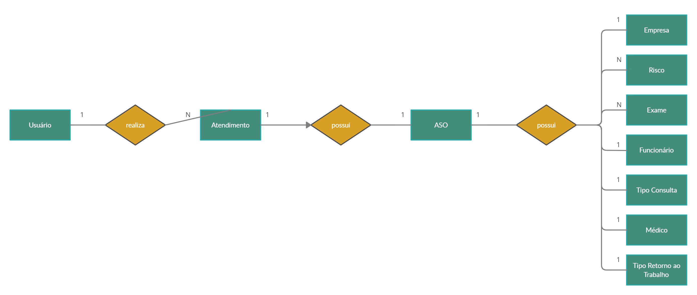
Modelo Conceitual
03.2
Solução

Slide 8
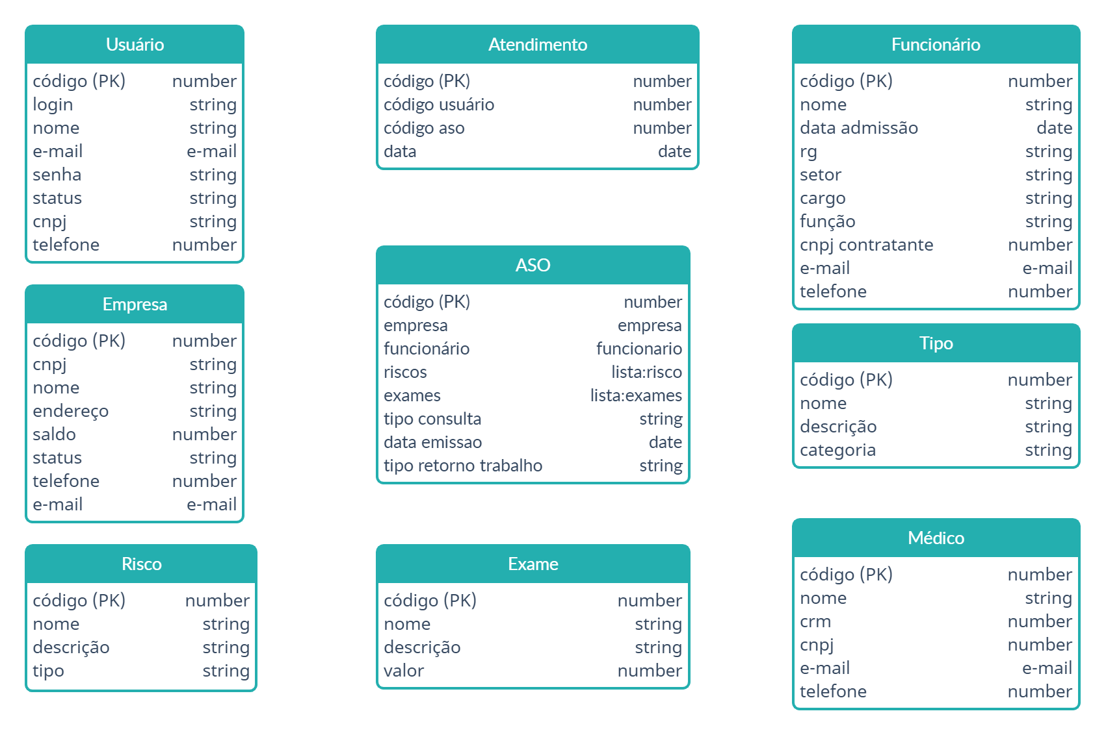
Modelo Lógico
03.3
Solução

Slide 9
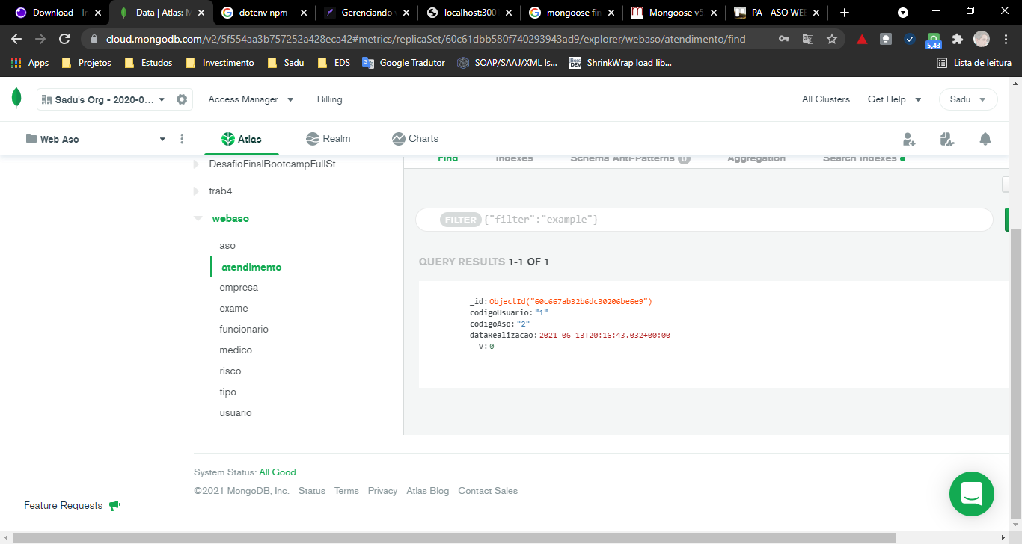
Modelo Físico
03.4
Solução

Slide 10
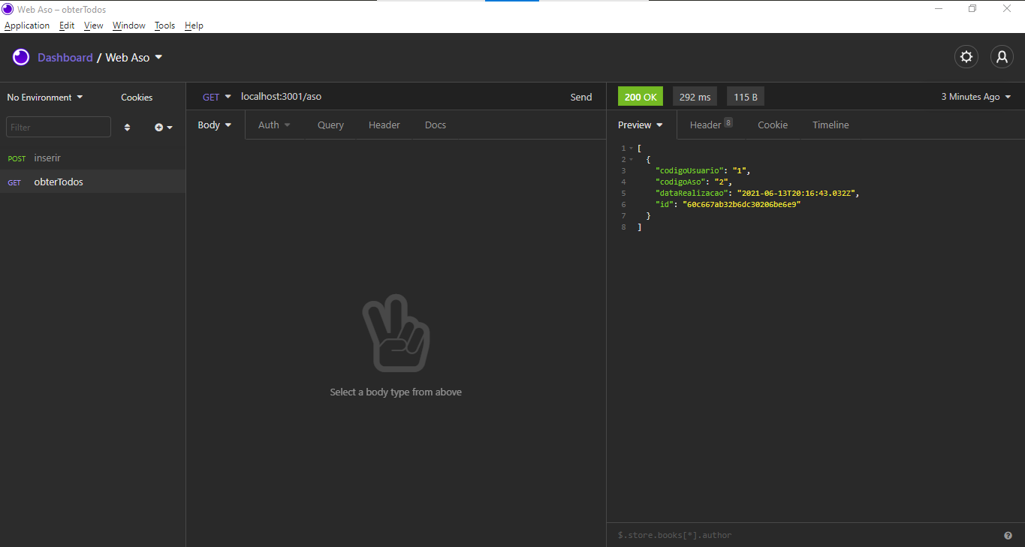
HTTP - GET
03.5
Solução

Slide 11
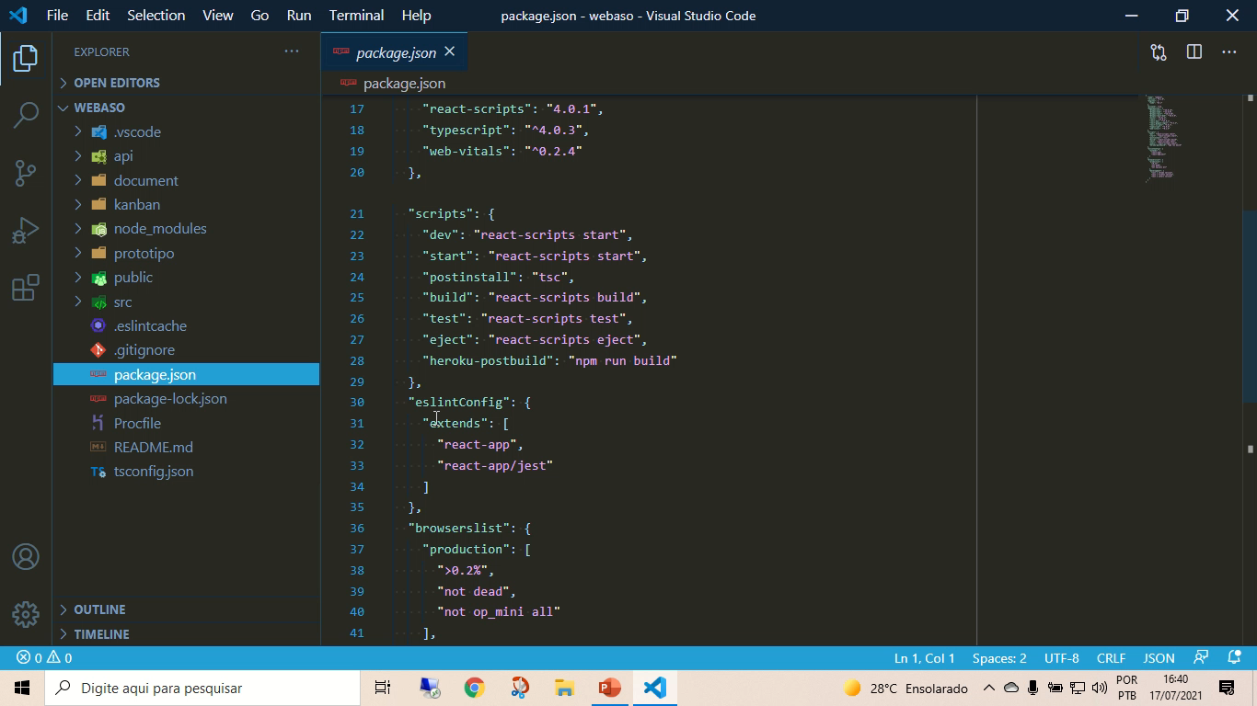
Arquitetura
03.6
Solução

Slide 12

WEB ASO
04.
Diferencial
- Atendimento simplificado (SPA), emissão de ASO eficaz, mais praticidade cadastro e facilidade obter as informações do funcionário e das consultas Médicas.
- Gestão integrada das informações trocadas para atendimento e cobrança facilitada.
- Componentes simples e inteligentes.
- Infra cloud.
- Serviços self-service.

Slide 13
05.
Impacto
Como funciona o seu produto?
1
Simplificar a geração do ASO.
Componentes simples e inteligentes.
2
Gestão da informação entre Clínica, Funcionário, Médico.
Facilitar a troca de informação entre as diversas personas do sistema.
3
Serviços self-service.
Facilitar o faturamento e cobranças dos serviços de atendimento, emissão, armazenamento dos dados.

Slide 14

1
Gestão Financeira - Internet.
Modulo para Gestão do Faturamento dos serviços prestados as empresas. Como os ASO emitidos e exames e consultas realizados na clínica.
06.
Próximos Passos
2
Gestão de Funcionários - web / Mobile.
Modulo para Gestão do Cadastro de Funcionário. Gerenciar de forma integrada, toda informação do Funcionário e principalmente facilitar a coleta de dados.
Qual a sua visão para o futuro da solução?
Após a publicação MVP, primeiramente vamos terminar o modulo de Atendimento. Que seria a implementação completa da gestão do Atendimento.
3
Gestão Medica - web / Mobile
Permitir que o médico, tenha acesso facilitado com segurança e mobilidade as informações de consultas e prontuários do funcionários.

Slide 15
Obrigado!

